Slide 1
วิชา ช่างเชื่อมโลหะเบื้องต้น

Slide 2
เรื่องที่ 1 ความปลอดภัยในการทำงาน
งานเชื่อม นั้นเป็นงานที่จะใช้ไฟในการเชื่อมเหล็กให้เข้ากัน ซึ่งแน่นอนว่าความอันตรายของงานนี้ก็คือ
1. อันตรายที่เกิดจากธรรมชาติซึ่งจะแบ่งออกไปได้อีก ดังนี้
1.1 อันตรายที่เกิดอาการช็อตจากไฟฟ้า
1.2 อันตรายที่เกิดจากการถูกเผาไหม้
1.3 อันตรายที่เกิดจากพลังงานรังสี
ที่สามารถแบ่งออกได้เป็น รังสีอินฟราเรด ไม่สามารถจะมองเห็นได้ด้วยตาเปล่า รวมไปถึงยังก่อ ความร้อนสูงรังสีและยังส่งผลทําให้เกิดความอันตรายต่อผิวหนังได้หรือจะเป็นรังสีอัลตร้าไวโอเลต ที่สามารถก่อความอันตรายต่อผิวหนังหากไม่มีการป้องกันที่ดีและสุดท้ายคือรังสีเอ็กซ์เรย์ที่ส่งผลอันตรายได้ไม่ต่างกัน

Slide 3
2. อันตรายที่แฝงอยู่ในระบบการเชื่อม ซึ่งจะเป็นความอันตรายที่เกิดมาจากสารต่าง ๆ ที่ออกมาจาก การเชื่อมนั้น ๆ ตั้งแต่
2.1 ควันและฝุ่นเชื่อม ซึ่งสิ่งเหล่านี้อยู่ในลักษณะที่อยู่ในระดับจุลภาค และอาจจะสะสมอยู่ใน ช่องว่างของปอดจนกระทั่งปอดอักเสบ จนถึงขั้นเป็นมะเร็งในปอด ซึ่งสิ่งเหล่านี้ต่างเกิดมาจากสารต่าง ๆ เช่น สังกะสีออกไซด์สําหรับเคลือบผิวโลหะ สารแคลเซียมฟลูออไรด์ที่ละเอียดอ่อน ที่ล่องลอยอยู่ในอากาศ ซึ่งสิ่งเหล่านี้ล้วนแต่ทําให้อวัยวะทั้งภายนอกและภายในของเรามีปัญหาแทบทั้งนั้น
2.2 แก๊สที่เกิดขึ้นจากการเชื่อมซี่งโดยทั่ว ๆ ไปจะเกิดก๊าซคาร์บอนมอนออกไซด์, โอโซนและ ออกไซด์ของไนโตรเจน ซึ่งมีผลกระทบต่อร่างกายได้ทั้งนั้น

Slide 4
โดยความปลอดภัยในงานเชื่อมนั้นมีวิธีการดังนี้
1. ต้องใช้หน้ากากกรองแสงหรือแว่นตา เพื่อที่จะได้ป้องกันสะเก็ดลูกไฟและรังสี ซึ่งจะช่วยทําให้ดวงตาของเรา ได้รับผลกระทบน้อยนั่นเอง
2. ต้องสวมเสื้อแขนยาวและกางเกงขายาวสวม ถุงมือชนิดไม่เปิดปลายนิ้วมือ รวมไปถึงควรสวม รองเท้าชนิดหุ้มข้อหรือรองเท้านิรภัย เพื่อป้องกันสะเก็ดลูกไฟ
3. ในส่วนของเครื่องเชื่อมโลหะ ควรจะมีอุปกรณ์ป้องกันหรือสวิตซ์ตัดตอนไฟฟ้า เพื่อไม่ให้เกิดการ ใช้ไฟฟ้า อย่างเกินกําลัง
4. ตู้เชื่อมจะต้องต่อสายดินทุกเครื่อง
5. ห้ามใช้ลวดทองแดงแทนฟิวส์ตะกั่ว
6. สายไฟฟ้าควรจะมีมาตรฐานความปลอดภัยที่ดีและต้องรักษาให้อยู่ในสภาพดีอยู่เสมอ

Slide 5
7. ถังก๊าซและอุปกรณ์ควรจะได้มาตรฐานที่เหมาะที่ควรเพื่อเสริมสร้างความปลอดภัย
8. ถังก๊าซจะต้องตั้งหัวขึ้นและมีสายผูกยึดกันล้มกับสิ่งที่มั่นคง
9. ถังบรรจุก๊าซและถังผลิตก๊าชอะเซติลีนจะต้องมีเกจวัดความดันของก๊าซในถังวาล์วควบคุมความดัน และเกจวัดความดันที่ใช้งาน ที่อยู่ในสภาพดีและปลอดภัย
10. ถังผลิตก๊าซอะเซติลีน จะต้องมีวาล์วนิรภัย
11. วาล์วท่อและอุปกรณ์ที่ใช้กับก๊าซออกซิเจนจะต้องไม่มีนํ้ามันไขหรือจาระบีรวมถึงจะต้องไม่ใช้ท่อ ทองแดงกับท่อนํ้าก๊าซอะเซติลีนหรือส่วนประกอบอื่น ๆ
12. หัวเชื่อมก๊าซและสายท่อนําก๊าซจะต้องอยู่ในสภาพดี
13. ต้องมีอุปกรณ์กันไฟกลับติดตั้งที่ท่อนํ้าก๊าซอะเซติลีนก่อนต่อเข้ากับชุดหัวเชื่อมก๊าซ
14. กังเก็บแคลเซียมคารไบค์ต้องเป็นถังโลหะที่ป้องกันนํ้าเข้าได้และตั้งอยู่บนพื้นที่ยกระดับอย่างน้อย 15 เซนติเมตร
15. กากวัสดุเหลือใช้ต้องมีภาชนะเก็บโดยเฉพาะและมีฝาปิดมิดชิด

Slide 6
เรื่องที่ 2 การใช้และการบำรุงรักษาเครื่องงานเชื่อมโลหะ
การบํารุงรักษาเครื่องเชื่อมไฟฟ้า และอุปกรณ์นั้นเป็นส่วนหนึ่งของการยืดอายุการใช้งานให้ยาวนานขึ้น ซึ่งอุปกรณ์บางชิ้น หรือเครื่องเชื่อมไฟฟ้าบางตัวอาจจะเสียช้า เสียเร็ว มักขึ้นอยู่กับการใช้งานของช่าง การดูแล รักษา รวมไปถึงการใช้งาน ไม่ว่าจะเป็น เครื่องเชื่อมอินเวอร์เตอร์เครื่องเชื่อม TIG อาร์กอน เครื่องเชื่อม MIG CO2 เครื่องตัดพลาสมา รวมถึงอุปกรณ์ต่าง ๆ ด้วย ผู้ใช้งานควรจะต้องใช้ให้ถูกวิธีเพื่อยืดอายุการใช้งาน ให้ยาวนานขึ้น โดยมีเคล็ด(ไม่)ลับ การบํารุงรักษาเครื่องเชื่อมไฟฟ้า ดังนี้

Slide 7
1. ตรวจสอบสายต่อภายใน และภายนอกเครื่องเชื่อมทุกวัน
2. ตรวจสอบสภาพสายเชื่อม และสายดิน ไม่ให้มีการเกิดรอยรั่ว และข้อต่อสายเชื่อมแน่นอยู่เสมอ และหน้าสัมผัส ต่างๆ ต้องสะอาด
3. ตรวจสอบระดับความชื้นของน้ำมันหล่อเย็นในหม้อแปลง เศษฝุ่น ผงละอองโลหะต่าง ๆ
4. การใช้งานต้องใช้อย่างถูกต้อง มาดัดแปลงเครื่องเชื่อม สายเชื่อม รวมถึงอุปกรณ์ต่าง ๆ ด้วย และ ทําความสะอาดเครื่องเชื่อมไฟฟ้า และอุปกรณ์ตามคู่มือแนะนํา
5. ป้องกันไม่ให้มีความร้อนที่สูงเกินไป ต้องแน่ใจว่าที่เครื่องเชื่อมมีที่ระบายอากาศและพัดลมระบาย ความร้อนในตัว และต้องใช้งานได้
6. การบํารุงรักษาเครื่องเชื่อมไฟฟ้า ควรจะตรวจสอบและบันทึกผลเป็นประจํา สิ่งที่ขาดไปได้คือการตรวจระดับความชื้นของน้ำมันหล่อเย็นในหม้อแปลง เศษฝุ่น ผงละอองโลหะต่าง ๆ ตรวจสอบสายเชื่อมมีการ ชํารุดหรือไหม รวมไปถึงอุปกรณ์ทุกชิ้นที่ใช้งานกับเครื่องเชื่อมไฟฟ้า เพื่อความปลอดภัย และเป็นการยืดอายุ การใช้งานของ เครื่องเชื่อมไฟฟ้า และอุปกรณ์นั่นเอง

Slide 8
เรื่องที่ 3 ลวดเชื่อม ท่าเชื่อม และรอยต่อแนวเชื่อม
ลวดเชื่อมไฟฟ้า (Welding Rod) นั้นเป็นวัสดุที่ช่างส่วนใหญ่นิยมนํามาใช้ในงานเชื่อมโลหะและ สายไฟฟ้า โดยการทําให้โลหะ หรือ สายไฟฟ้า 2 ชิ้น นั้นหลอมรวมเข้ามาเป็นชิ้นเดียวกัน เพื่อทําให้ชิ้นงาน เหล่านั้นมีความแข็งแรง สามารถรับแรงต่าง ๆ และยังคงรูปเดิมไม่เปลี่ยนแปลง โดยเราสามารถแบ่งประเภทของลวดเชื่อมไฟฟ้าที่ช่างนิยมนํามาใช้ในงานต่าง ๆ ออกได้เป็น 6 ประเภท หลัก ๆ ดังนี้

Slide 9
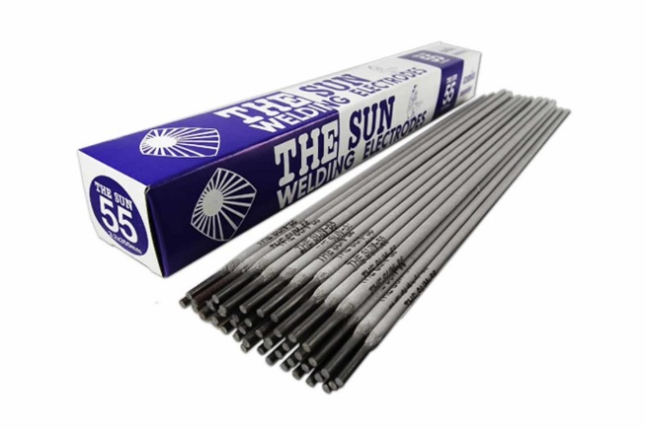
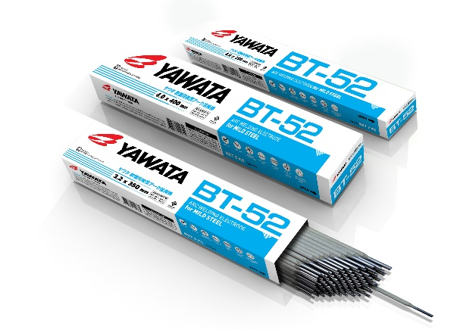
ลวดเชื่อมธูป หรือ ลวดเชื่อมไฟฟ้าหุ้มฟลั๊กซ์ (Covered Welding Elect)
- เป็นลวดเชื่อมไฟฟ้าชนิดหนึ่ง ที่มีลักษณะคล้ายกับชื่อของมันเลย นั่นก็คือ ธูป โดยมันเป็นลวดเชื่อมที่ ด้านนอกนั้นมีการเคลือบด้วยสารฟลั๊กซ์ (Flux) ส่วนด้านในจะเป็นลวดโลหะ ซึ่งลวดโลหะนั้นก็สามารถแบ่งออก ได้อีกหลายชนิด ขึ้นอยู่กับการนําไปใช้งานของเรา เช่น ลวดเชื่อมเหล็ก และ ลวดเชื่อมสแตนเลส

Slide 10
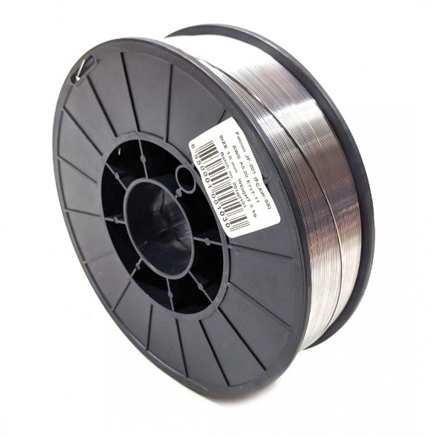
ลวดเชื่อมไส้ฟลักซ์ (Flux Cored Wire)
- เป็นลวดเชื่อมโลหะที่อยู่ในลักษณะที่เป็นม้วน โดยตัวของลวดนั้นจะมีแกนกลวงที่บรรจุไปด้วยสารพอก อยู่ภายในลวด เนื่องจากลวดเชื่อมประเภทนี้นั้นมีราคาค่อนข้างสูง แต่ก็มีข้อดีตรงที่มันมีประสิทธิภาพในการใช้ งานที่สูง อีกทั้งยังเชื่อมได้รวดเร็ว และทําให้งานของเราสวยงามอีกด้วย

Slide 11
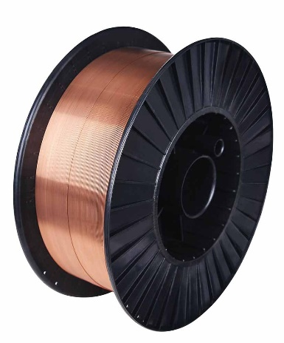
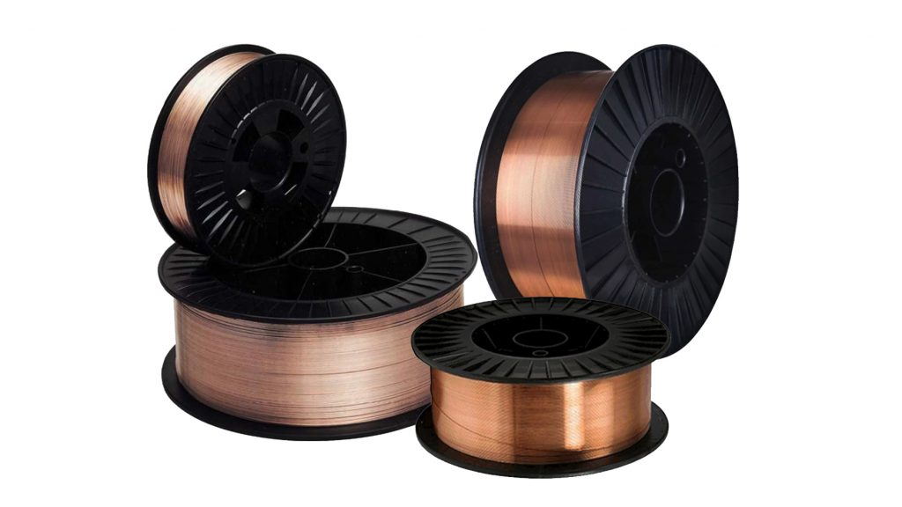
ลวดเชื่อมมิก (MIG) หรือ ลวดเชื่อม CO2 (MIG Welding Wire)
- เป็นลวดเชื่อมโลหะชนิดเปลือย กล่าวคือ มันเป็นลวดเชื่อมที่เปลือกภายนอกจะไม่มีการเคลือบสารพอก มีลักษณะที่เป็นม้วนเช่นเดียวกันกับลวดเชื่อมประเภทไส้ฟลักซ์โดยคุณสมบัติของลวดเชื่อมประเภทนี้ก็คือ สามารถเชื่อมงานได้อย่างรวดเร็ว แต่ทั้งนี้ก็ต้องใช้แก๊สคาร์บอนไดออกไซด์ควบคู่ไปด้วย จึงทําให้มันได้รับความนิยมในงานอุตสาหกรรมและงานโครงสร้างทั่ว ๆ ไปอย่าง งานประกอบเหล็ก และงานอุตสาหกรรมรถยนต์ลวด

Slide 12
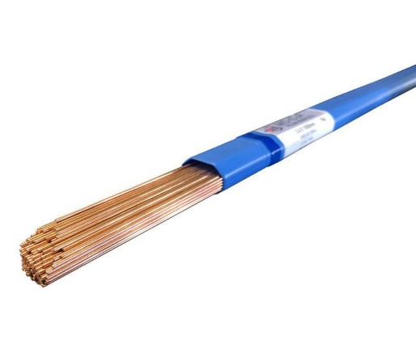
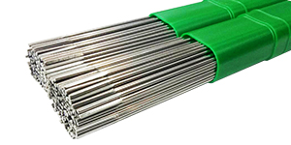
เชื่อมทิก หรือ ลวดเชื่อมอาร์กอน (Tig Welding Rod)
- เป็นลวดเชื่อมที่มีลักษณะคล้ายกับลวดเชื่อมประเภทมิก แต่จะมีความแตกต่างกันตรงที่ลวดเชื่อมประเภทนี้จะมีลักษณะเป็นเส้นตรง โดยแต่ละเส้นนั้น จะมีความยาวประมาณ 1 เมตร นิยมนํามาใช้ในงานเชื่อมที่ต้องการความละเอียดและประณีต โดยลวดที่อยู่ภายในนั้นก็มีทั้งที่เป็นเหล็ก อลูมิเนียม สแตนเลส ทองเหลือง และโลหะชนิดอื่น ๆ ซึ่งก็มีขนาดตั้งแต่ 1.6, 2.0, 2.4 และ 3.2 มม. เป็นต้น

Slide 13
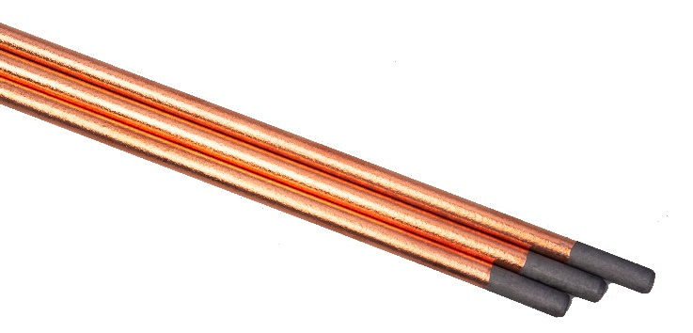
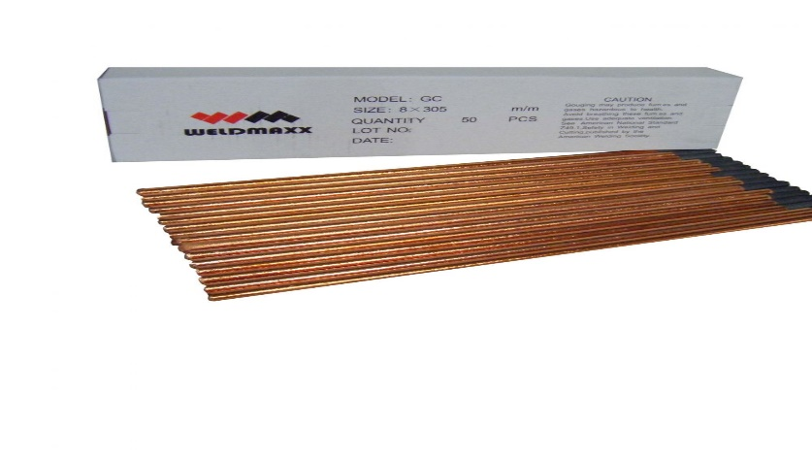
ลวดเชื่อมเซาะร่อง หรือ ลวดเชื่อมเกาจ์ (Gouging Electrod)
- เป็นลวดเชื่อมที่มีลักษณะที่ดูมีความกลมมากกว่าลวดเชื่อมประเภทอื่น ๆ โดยมันได้รับความนิยม ในการนํามาใช้กับงานเซาะร่องโลหะ ตัดโลหะ หรือ กําจัดเนื้อโลหะที่เชื่อมไม่ได้คุณภาพ ให้แยกออกจากชิ้นงาน อีกทั้ง ลวดเชื่อมประเภทนี้ยังมีคุณสมบัติที่สามารถใช้ทําความสะอาดแนวเชื่อม สําหรับเตรียมชิ้นงานก่อนเชื่อมได้

Slide 14
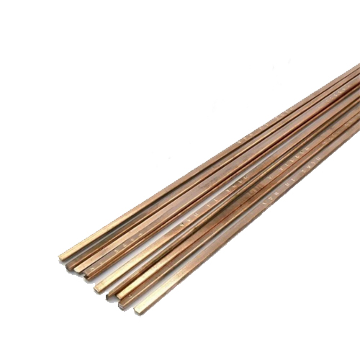
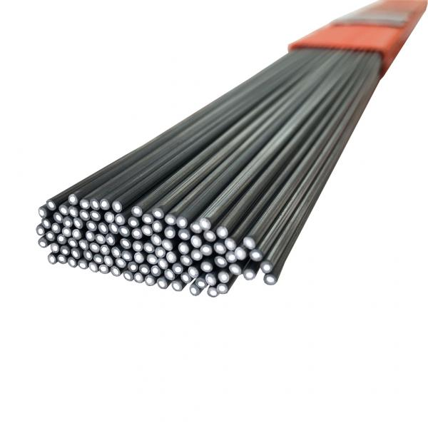
ลวดเชื่อมพิเศษ
- เป็นลวดเชื่อมชนิดพิเศษที่ถูกออกแบบมาเพื่อใช้กับงานในลักษณะเฉพาะ เช่น ลวดเชื่อมทนแรงดึงสูง ลวดเชื่อมพอกผิวแข็ง ลวดเชื่อมอินโคเนล ลวดเชื่อมนิกเกิลอัลลอยด์ ลวดเชื่อมประสาน ลวดเชื่อมไฟฟ้า อลูมิเนียม และ ลวดเชื่อมไฟฟ้าทองแดง เป็นต้น

Slide 15
เรื่องที่ 4 การเชื่อมต่อท่าราบ การเชื่อมตัวทีท่าราบ การเชื่อมตัวทีท่าระดับ การเชื่อมตัวทีท่าเชื่อมขึ้น
1. การเชื่อมต่อเกยในท่าราบ การเชื่อมต่อเกยท่าราบเป็นแบบของรอยต่อที่นิยมใช้กันมาก ในงานอุตสาหกรรม ด้านต่าง ๆ จัดเป็นรอยต่อที่ประหยัด ไม่เสียเวลาในการเตรียมงาน รอยต่อเกยจะมีความแข็งแรง สูงสุดเมื่อเชื่อมรอยต่อทั้งสองด้าน ในการเชื่อมจะต้องไม่ใช้กระแสไฟสูงเกินไป มุมของลวดเชื่อมใน ขณะเชื่อม ประมาณ 45 - 60 องศา การเคลื่อนไหวลวดเชื่อมจะเป็นลักษณะเดินหน้า ถอยหลังไปตามแนวเชื่อม การเคลื่อนไหวลวดเชื่อมเช่นนี้จะเป็นการอุ่นโลหะงานให้ร้อนล่วงหน้าก่อนที่จะเชื่อมไปถึง ซึ่งจะทําให้รอยเชื่อมนูน สมบูรณ์และป้องกันไม่ให้สแลคหลอมเหลวไหลล้ำหน้ารอยเชื่อม

Slide 16
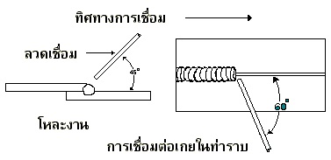

Slide 17
2. การเชื่อมรอยต่อชนท่าราบ รอยต่อชนท่าราบเป็นรอยต่อที่ใช้กันมาก สําหรับการต่อโลหะงานทั่วไป โลหะงานซึ่งหนาเกิน 1/4 นิ้ว เมื่อทําการเชื่อมรอยต่อทั้งสองด้านแล้วจะเป็นรอยต่อที่มีประสิทธิภาพสูงมาก การที่จะให้รอยเชื่อมมีความแข็งแรงมากหรือน้อยขึ้นอยู่กับขนาดของการซึมลึกของรอยเชื่อม ขนาดของ การซึมลึกจะขึ้นอยู่กับขนาดของลวดเชื่อมและกระแสที่ใช้ในการเชื่อม สาหรับงานที่มีความหนา 3/16 นิ้ว เมื่อเชื่อมรอยต่อเพียงด้านเดียว รอยต่อจะเว้นระยะไว้เสมอ การเชื่อมรอยต่อชนท่าราบจะต้องปรับกระแส ให้เหมาะกับลวดเชื่อม ขณะเชื่อมลวดเชื่อมจะต้องเอียงไปข้างหน้า 10 -20 องศาตามทิศทางที่ลวดเชื่อม เคลื่อนที่ไป

Slide 18
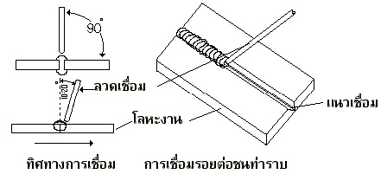

Slide 19
3. การเชื่อมรอยต่อรูปตัวทีในท่าราบ การเชื่อมรอยต่อชนรูปตัวทีจะต้องปรับกระแสไฟให้สูงพอที่ จะทําให้โลหะหลอมเหลวจนไหลได้ง่าย เพื่อทําให้เกิดการซึมลึกลงไปจนถึงส่วนล่างสุดของรอยต่อ การบังคับ ลวดเชื่อมไปยังมุมของรอยต่อ ต้องชี้อยู่บนโลหะแผ่นตั้งมากกว่าแผ่นนอน พร้อมกับเอียงลวดเชื่อมไปข้างหน้า ประมาณ 30 - 40 องศา พยายามเคลื่อนลวดเชื่อมด้วยความเร็วสม่ำเสมอ และมีการเดินหน้าถอยหลังใน ระยะสั้น เพื่อเป็นการอุ่นงานส่วนล่างสุดของรอยต่อ และยังป้องกันสแลคหลอมเหลวล้าหน้ารอยเชื่อม

Slide 20
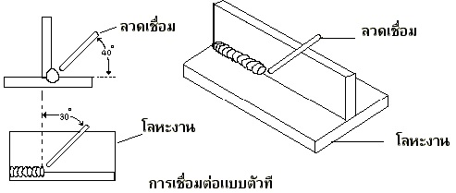

Slide 21
4. การเชื่อมในท่าขนานนอน การเชื่อมรอยต่อแบบต่าง ๆ ในท่าขนานนอน การบังคับลวดเชื่อม จะต้องบังคับให้ลวดเชื่อมชี้ขึ้นเป็นมุม 20 องศา เพื่อใช้แรงผลักดันจากการอาร์ค ช่วยพยุงให้โลหะที่ หลอมเหลว ในแอ่งไหลลงมาไหลย้อนขึ้นไปกับรอยเชื่อม นอกจากนี้จะต้องเอียงลวดเชื่อมเป็นมุม 20 องศาใน ทิศทาง การเคลื่อนที่ของลวดเชื่อมด้วย เช่นเดียวกับการเชื่อมในท่าราบ

Slide 22
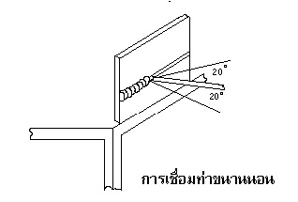

Slide 23
5. การเชื่อมในท่าตั้ง การฝึกหัดท่าเชื่อมลักษณะนี้แบ่งออกเป็น 2 วิธีคือ การเชื่อมขึ้น (Up Hill) และ การเชื่อมลง (Down Hill) การเชื่อมขึ้น มีเทคนิคที่สําคัญ คือการบังคับให้ลวดเชื่อมตั้งฉากกับพื้นผิวโลหะงาน และการเอียงลวดเชื่อมทํามุมชี้ขึ้นไม่เกิน 10 องศา การปรับกระแสควรปรับให้มีกระแสค่อนข้างสูงเสมอ ขณะ ทาการเชื่อมควรเคลื่อนไหวลวดเชื่อมเป็นแบบยกขึ้น แล้วลดค่าลงมาที่แอ่งโลหะหลอมเหลวเป็นระยะประมาณ 2 นิ้วแต่ระวังอย่าให้การอาร์คดับ
การเชื่อมลง จะต้องปรับกระแสให้เพิ่มขึ้น เอียงลวดเชื่อมทํามุมชี้ขึ้นประมาณ 15 – 20 องศา และ บังคับลวดเชื่อมให้ตั้งฉากกับผิวหน้าของโลหะงาน ขณะเชื่อมควรใช้ระยะอาร์คสั้น ๆ เพราะตามปกติแล้วสแลค จะละลายไหลล้าหน้ารอยเชื่อม เมื่อเห็นว่าสแลค ไหลพยายามลดระยะอาร์คให้สั้นลง พร้อมกับเพิ่มความเร็วให้ มากขึ้น ถ้าไม่ได้ผลให้เคาะสแลคออกทําความสะอาด แล้วเริ่มเชื่อมต่อไป

Slide 24
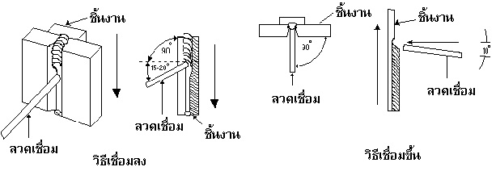

Slide 25
6. ท่าเชื่อมเหนือศีรษะ เป็นท่าเชื่อมที่ปฏิบัติยากที่สุด และเกิดอันตรายกับผู้ปฏิบัติมากที่สุดถ้าหาก สวมชุดปฏิบัติงานไม่ถูกต้อง ที่สําคัญสําหรับการเชื่อมท่าเหนือศีรษะคือ การปรับขนาดของกระแสไฟต้องให้สูง ไว้และใช้ระยะอาร์คสั้น ๆ บังคับให้ลวดเชื่อมตั้งฉากกับพื้นผิวโลหะงาน และทํามุมเอียงประมาณไม่เกิน 10 องศา ตามทิศทางการที่ลวดเชื่อมเคลื่อนที่ไป การเคลื่อนที่ลวดเชื่อมจะเป็นลักษณะเดินหน้าถอยหลัง หรือ เคลื่อนไหวลวดเชื่อมแบบส่าย

Slide 27
7. แบบของรอยต่อเชื่อม แบบของรอยต่อเชื่อมต่าง ๆ สามารถแยกออกได้ตามพื้นฐานของรอยต่อ เชื่อมเบื้องต้นสาหรับผู้ฝึกปฏิบัติงานใหม่ ได้ดังนี้ 1. แบบรอยต่อชน (Butt Joint) 2. แบบรอยต่อเกย (Lap Joint) 3. แบบรอยต่อมุม (Corner Joint) 4. แบบรอยต่อตัวที(T – Joint) 5. แบบรอยต่อขอบ (Edge Joint)

Slide 28
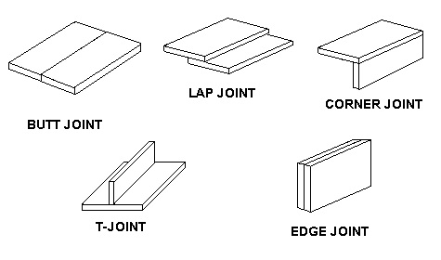

Slide 29
กลุ่มวิชาก่อสร้างทั่วไป : การต่อท่อประปาภายในอาคาร

